Slide 1
第四章
X射线衍射强度

Slide 2
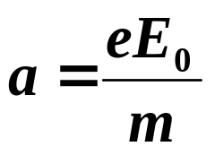
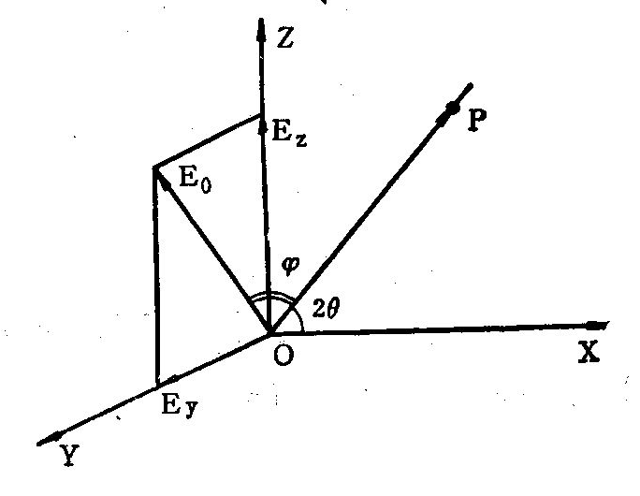
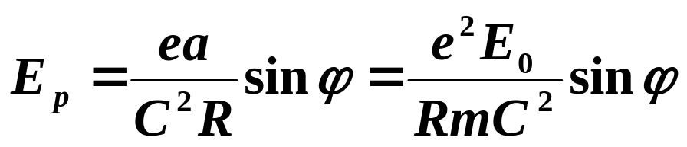
§ 4-1 一个电子对X射线的散射强度
假定：一束X射线铅OX方向传播，在O点处碰到一个自由电子。若入射X射线的电场强度E=E₀cosωt , E₀为电场强度振幅，则电子被迫振
动，其加速度为：
若考察P点的散射强度
(令P在XOZ平面上)则
P点电子散射波的电场
强度为

Slide 3
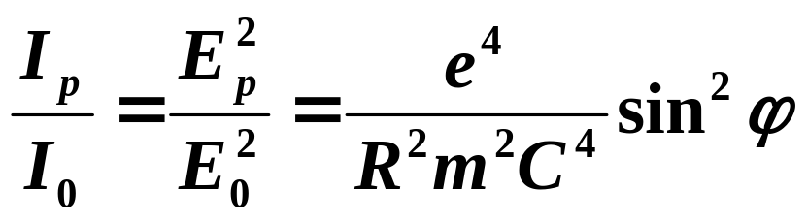
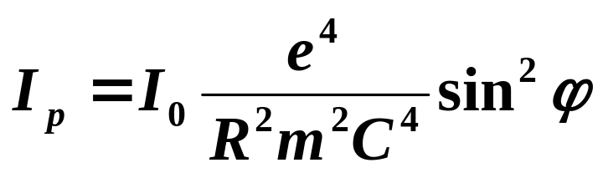
由于辐射强度与电场振幅平方成比例其强度为：
I_{p} = E_{p}²
E₀可以分解为E_{z}和E_{y}，由于E₀在各个方向的几率
相等，所以： E_{z} ＝ E_{y} E₀²＝ E_{z}² ＋ E_{y}²

Slide 4
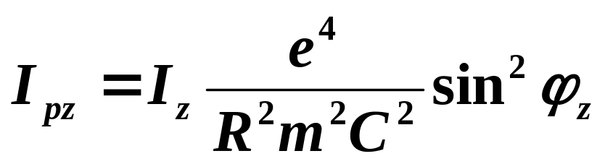
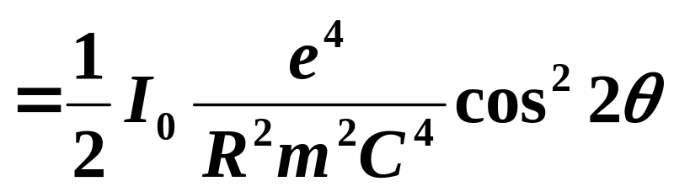
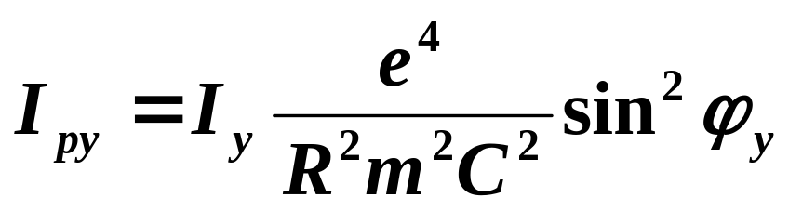
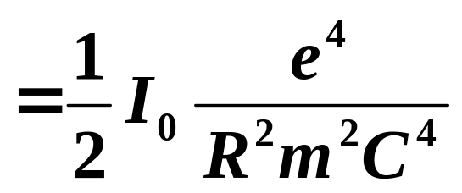
所以：I₀=I_{y}+I_{z}=2I_{y}=2I_{z} I_{y}=I_{z}=1/2I₀
则 P 点散射强度也可分解为两个分量：
因为 ϕ_{z}＝90º-2θ
因为 ϕ_{y}＝90º

Slide 5
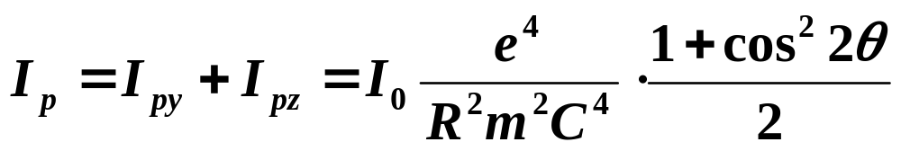
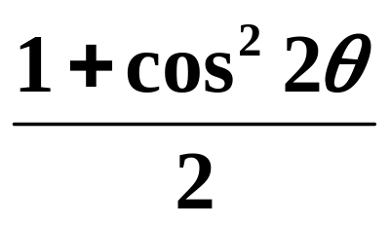
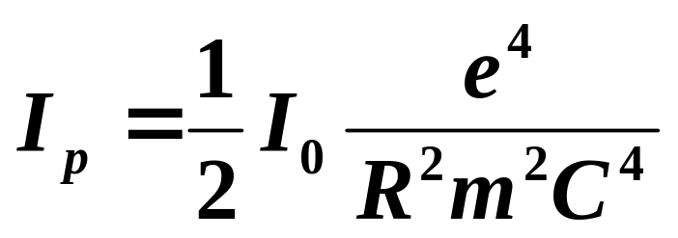
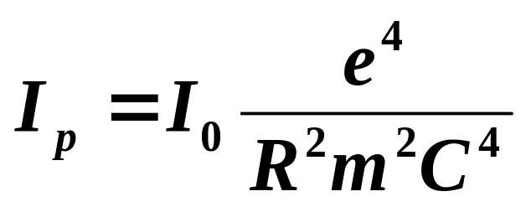
我们把 称为偏振因子(极化因子)
当 cos²2θ = 0时 I_{p}最小(2θ=π/2)
当 cos²2θ = 1时 I_{p}最大 (2θ=0或π)
所以：散射强度分布不是各向都一样，而是有极化现象。

Slide 6
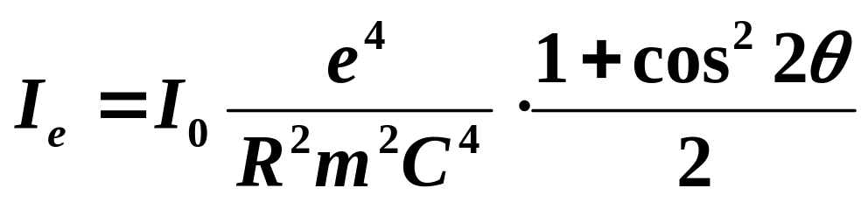
§4-2 一个原子对X射线的散射强度
一个电子的散射强度
假设原子中的电子都集中在原子核。一个原子的散射强度为：
I_{a}=A_{a}²=(ZA_{e})²=Z²I_{e}
但实际电子不集中在一点，而是以电子云形态分布。各电子散射波之间存在位向差，这一位相差使得合成波的强度减弱。所以：
I_{a}= f ² I_{e} f :原子散射因数 f ² = I_{a}/ I_{e} ≤ Z²

Slide 7
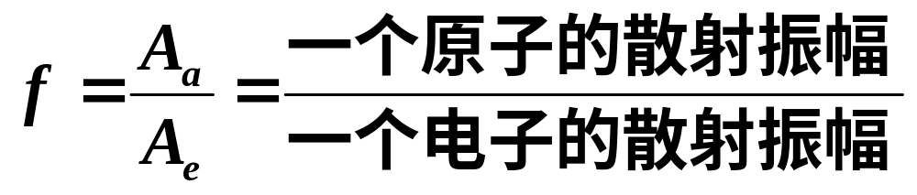
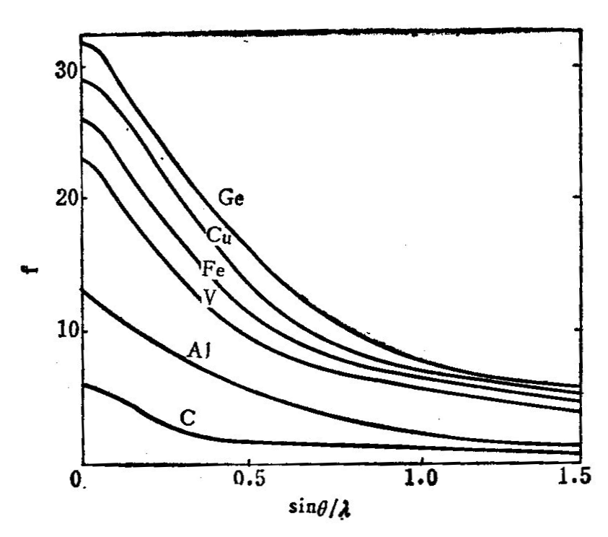
所以：
f = Z时 是电子集中在一点或入射线方向散射
Z固定，则 f 随sinθ/λ 而变化，sinθ/λ 增加 f 则减小

Slide 8
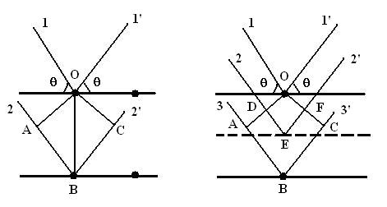
§ 4-3 单胞对X射线的散射强度
讨论原子位置与衍射强度的关系时，只需考虑一个单胞内原子排列是以何种方式影响衍射线强度就可以了。在简单晶胞中就相当于一个原子的散射情况。但在复杂晶胞中，原子位置影响衍射强度，在特殊情况下某些方向上的衍射强度可能消失。
系统消光：由原子在晶胞中位置不同而引起的某些方向上衍射线的消失。

Slide 9
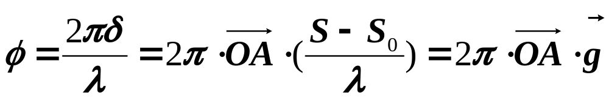
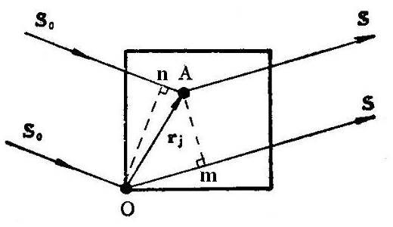
晶胞中含有n个原子，研究其中两个原子A、O之间的相干散射，其光程差为：
δ ＝ mo – An =OA·S - OA·S₀ = OA · (S - S₀ )
位相差：
A原子坐标：
（x_{k},y_{k},z_{k})

Slide 10
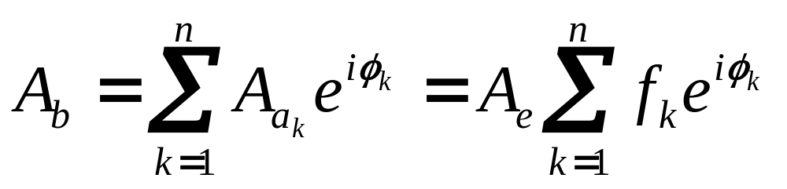
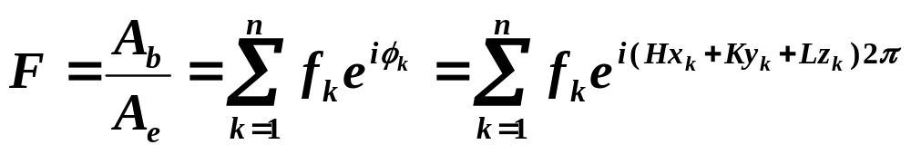
= 2π (x_{k}a+y_{k}b+z_{k}c) · (Ha*+Kb*+Lc*)
= 2π (x_{k}H+y_{k}K+z_{k}L)
则晶胞内所有原子相干散射的复合波振幅: (振幅写成复数形式 E=Ae^{iφ})
令：
~
所以：I_{b} = A_{b}²=A_{e}F · A_{e}F =A_{e}² |F|²

Slide 11
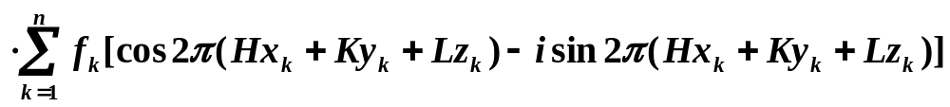
由欧拉公式 (e^{iφ} = cosφ + i sinφ)
所以晶胞散射能力 |F|² 的大小决定于晶胞中原子的数目、种类和排列方式。
|F|² 或 |F| 叫做 “结构因数”。

Slide 12
系统消光分成点阵消光和结构消光
一、晶胞衍射发生点阵消光的情况
1、简单晶胞：
每晶胞有一个原子 (0,0,0) 原子散射因数 f_{a}
|F|² = f_{a}²[cos²2π(0) + sin²2π(0)] = f_{a}² |F| = f
所以： H, K, L为任意数时都有衍射
(只要满足布拉格方程)
就相当于一个原子对X射线的衍射。

Slide 13
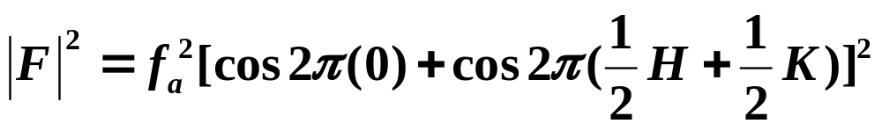
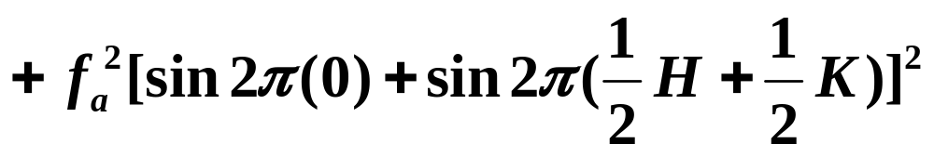
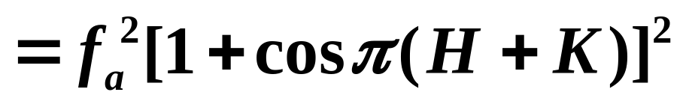
2、底心点阵：
每晶胞有两个原子 (0,0,0)，(½, ½,0)
所以 当H+K为偶数时 |F|²=4f_{a}² |F| = 2f_{a}
H+K为奇数 |F|² = 0 |F| = 0
底心点阵中|F| 不受L的影响，只有当H、K全为奇或偶时有衍射，H、K奇偶混杂时消光。

Slide 14
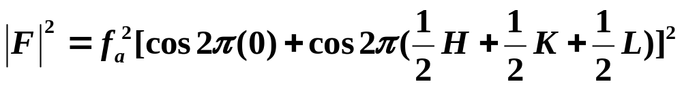
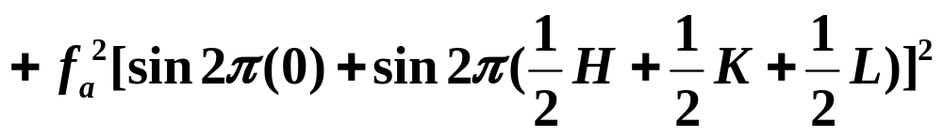
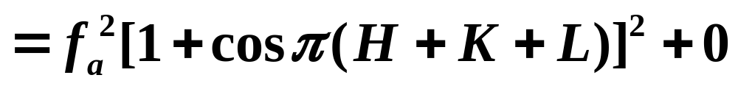
3、体心点阵：
每晶胞有两个原子 (0,0,0)，(½, ½, ½)
当 H+K+L 为偶数时 |F|²=4f_{a}² |F| = 2f_{a}
H+K+L 为奇数时 |F|² = 0 |F| = 0 消光

Slide 15
4、面心点阵：
每晶胞有4个原子 (0,0,0)，(½, ½,0) ，
(½, 0, ½)，(0, ½, ½)
所以 H、K、L奇偶同性时|F|²=16f_{a}² |F| = 4f_{a}
H、K、L奇偶混杂时 |F|² = 0 |F| = 0 消光

Slide 16
衍射 系统消光(点阵消光）
简单 H、K、L任意 －－－
底心 H + K = 偶 H + K = 奇
体心 H + K + L = 偶 H + K + L = 奇
面心 H、K、L奇偶同性 H、K、L奇偶混杂

Slide 17
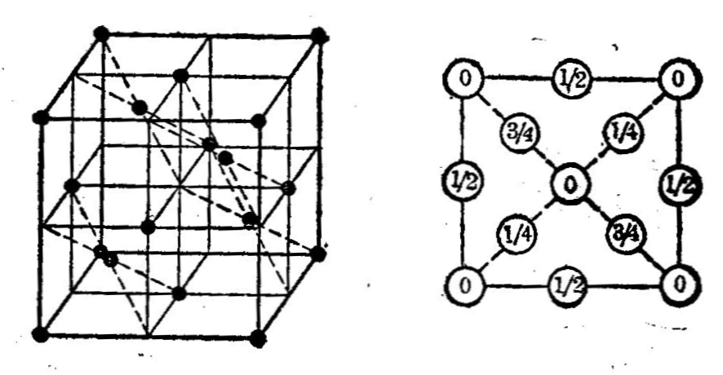
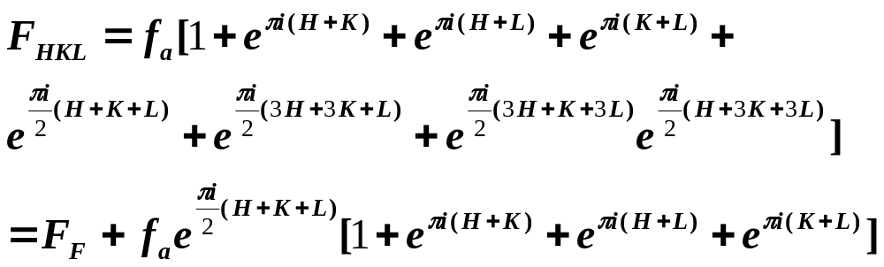
二、金刚石型结构的结构消光的例子
每个晶胞有8个同类原子坐标为：
(0,0,0); (1/2,1/2,0); (1/2,0,1/2) (0,1/2,1/2); (1/4,1/4,1/4); (3/4,3/4,1/4);(3/4,1/4,3/4); (1/4,3/4,3/4).

Slide 18
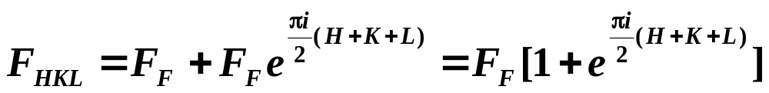
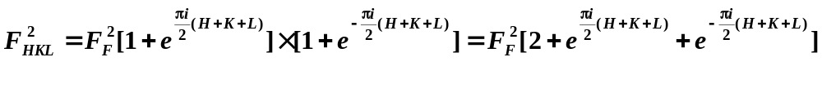
当H、K、L奇偶混杂时： F_{F}= 0, 所以 F²_{HKL} = 0
2) 当H、K、L全为奇数时：F²_{HKL} = 2 F²_{F}= 2×16f_{a}² = 32f_{a}²
3) 当H、K、L全为偶数，并且H+K+L=4n时：
F²_{HKL} = 2 F²_{F}(1+1)=4 ×16f_{a}² = 64f_{a}²
4)当H、K、L全为偶数，并且H+K+L≠4n时 =2 ×(2n+1)
F²_{HKL} = 2 F²_{F}(1-1) = 0 [ 2)、3)、4)为附加结构消光]

Slide 19
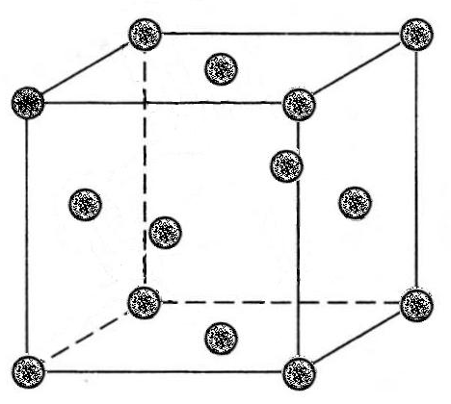
三、合金 AuCu₃ >395 ºC 无序 <395 ºC 有序
AuCu₃合金形成固溶体结构为面心立方
1) 温度>395 ºC 无序 每个节点被Cu或Au占据是任意的。 所以 f _{AuCu3}=1/4f_{Au}+3/4f_{Cu}
对于面心点阵有，
当H, K, L 奇偶同性 |F| = 4f
|F| = 4(1/4 f_{Au}+3/4 f_{Cu})
= f_{Au}+3 f_{Cu}
当H, K, L 奇偶混杂消光

Slide 20
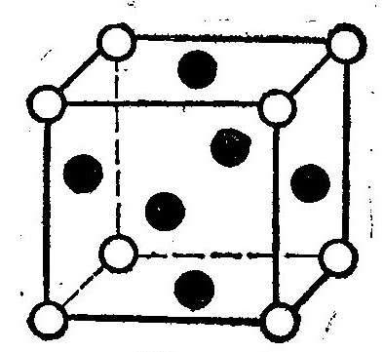
2) 温度< 395 ºC 时 Au (0,0,0)
Cu ( ½, ½ , 0), ( ½, 0, ½), (0, ½, ½)
所以：当H, K, L奇偶同性时 |F|²=(f_{Au}+3 f_{Cu})²
当H, K, L奇偶混杂时 |F|²=(f_{Au}- f_{Cu})²
由此可见，有序固溶体与简单晶格相似。来自三指数全奇或全偶晶面的衍射称为基本线条，因为在两种情况中出现的位置和强度都相同。有序合金中奇偶混杂指数晶面反射的额外线条称为超点阵(或)超结构线条。

Slide 21
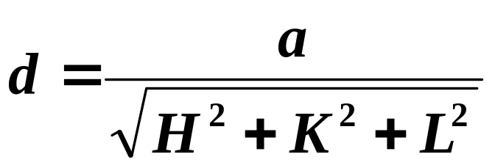
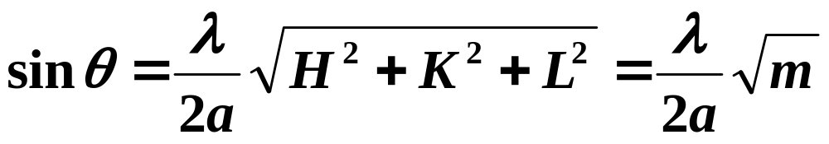
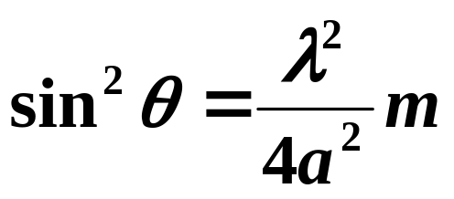
§ 4-4 衍射花样的指数化（ 立方系）
一、 干涉指数的平方和顺序比
立方晶系面间距公式
由布拉格方程 2dsinθ=λ sinθ= λ / 2d
sin² θ₁: sin² θ₂: sin² θ₃……= m₁:m₂:m₃: …….

Slide 22
而m可以＝1 2 3 4 5 6 无7 8
{100} {110} {111} {200} {210} {211} {220}
根据此关系可得各种晶系的顺序比
简单立方：1：2：3：4：5：6：8：9
体心立方：1： 2： 3： 4： 5： 6： 7： 8： 9
{110} {200} {211}{220}{310}{222} {321}{400}{330}
面心立方：1： 1.33： 2.67： 3.67： 4 …….
{111} {200} {220} {311} {222}
二、简单立方和体心立方判别
1、考察sin² θ₁: sin² θ₂: sin² θ₃: …… 有无7

Slide 23
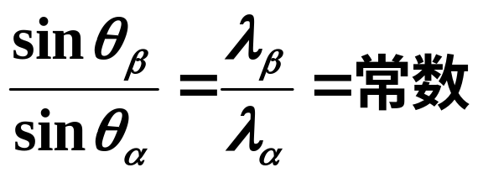
2、从相对强度上区别
当线条数不够7时 则根据线条的强度
简单： {100} θ₁ 弱 {110} θ₂ 强
体心： {110} θ₁ 强 {200} θ₂ 弱
三、判别K_{α} 和 K_{β}
1、 K_{α} 强，K_{β}弱 I_{kα} ≈ 5-7 I_{kβ}
2、λ_{Kβ} < λ_{Kα} 对同一晶面的线条 θ_{β}< θ_{α}
2dsin θ_{β}= λ_{Kβ} 2dsin θ_{α}= λ_{Kα}

Slide 24
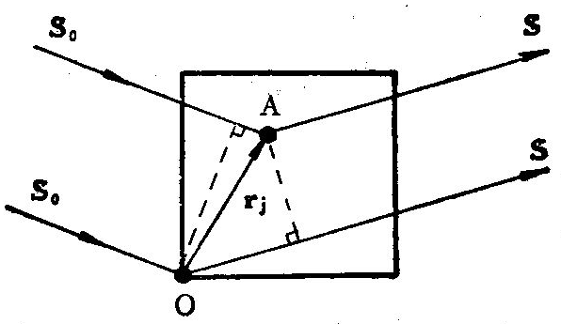
§ 4-5 一个小晶体对X射线的散射
及衍射的积分强度
一、 公式的推导
设：小晶体为平行六面体，三个棱边长为N₁a, N₂b, N₃c。其中N₁, N₂, N₃为三个棱边方向的晶胞数。 N₁N₂N₃＝N N为小晶体中的总晶胞数。
任一个晶胞对原点
晶胞的坐标矢量为
r = ma+nb+pc
[ δ_{mnp}= r · ( s-s₀ ) ]

Slide 25
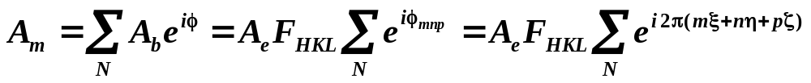
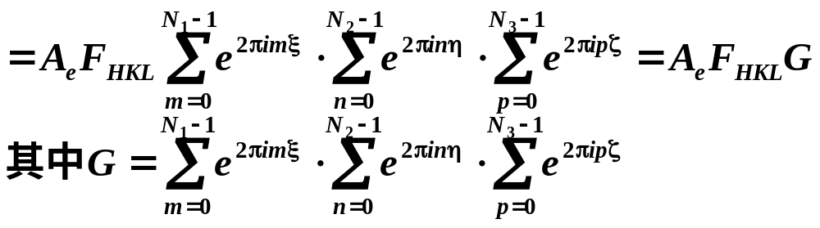
φ_{mnp} = 2π/λ r · ( s-s₀ ) = 2π r · g_{ξηζ}
= 2π(m ξ +n η +p ζ) g_{ξηζ} 为倒易点阵中的流动坐标，为连续变数。
一个小晶体的相干波振幅：

Slide 26
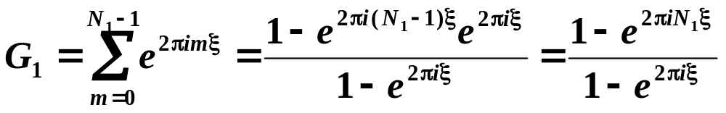
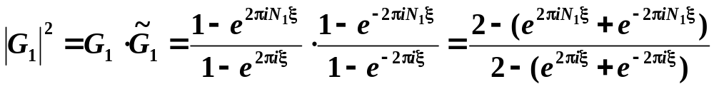
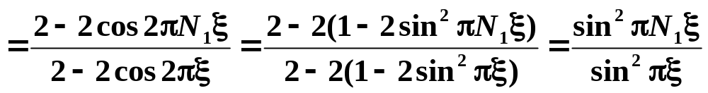
所以：一个小晶体的衍射强度
I_{m} = I_{e} F²_{HKL} |G|² |G|²定义为干涉函数
下面求|G|²的一般表达式

Slide 27
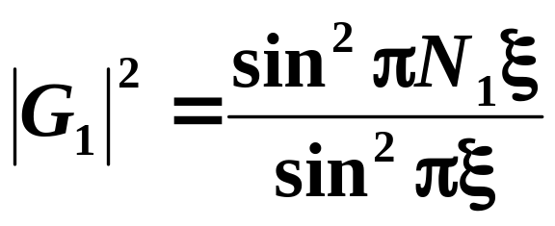
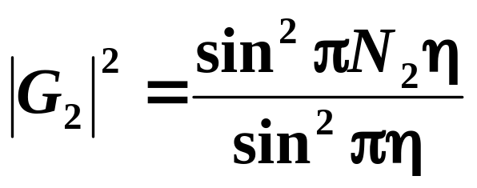
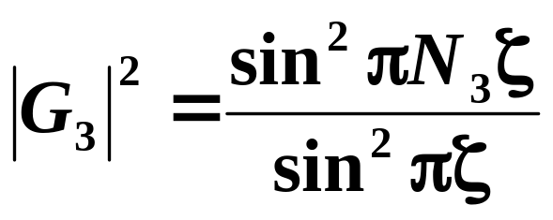
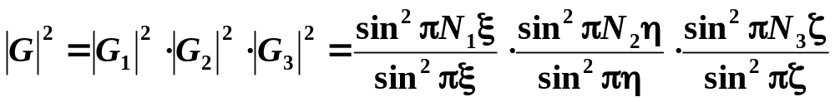
所以： 同理：
二、 |G|² － 干涉函数的意义
|G|²是质点衍射的基本公式，是讨论问题的基础
它表明了衍射强度按空间方位分布与晶体结构的关系

Slide 28
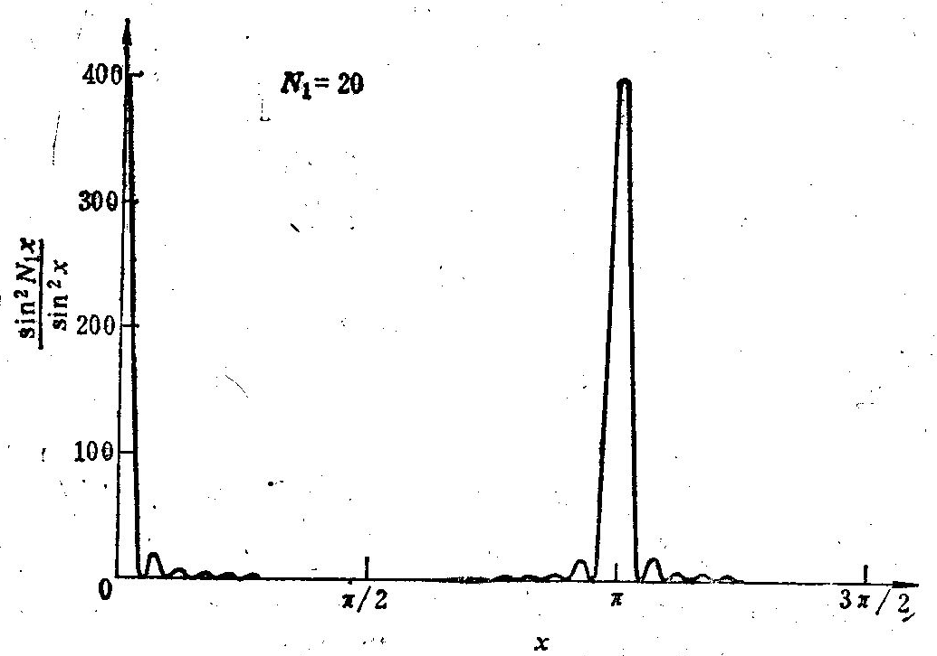
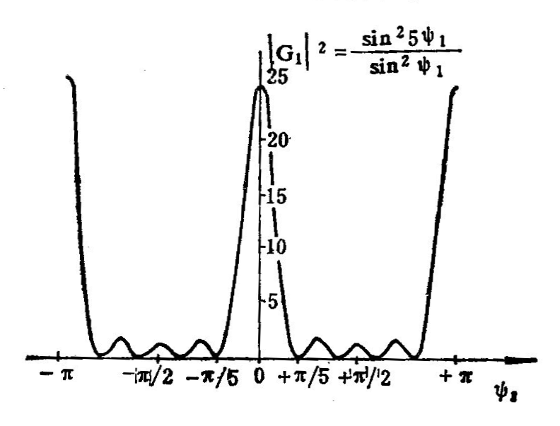
以 为例绘出N1=5 的函数曲线
函数由主峰和副峰组成，两个主峰间有N₁-2个副峰, 副峰的强度比主峰弱很多，第一个副峰大约是主峰的5％，其他副峰弱的更多，当N₁>100时几乎全部的强度都集中在主峰，而副峰的强度可以忽略。由函数|G₁|²_{max}=N₁² ξ=H ±1/N₁时 |G₁|²= 0

Slide 29

所以 |G|²的有值范围是:
ξ=H ± 1/N₁ ; η= K ±1/ N₂; ζ=L ± 1/ N₃
所以衍射不是发生在某个方向上，而是发生在一定的角度范围（2π/N₁) 当ξ=H; η= K; ζ=L时严格满足布拉格方程的方向。
干涉函数的表达式正是衍射强度的自身分布状况，|G|²的每一个主峰对应倒空间的一个选择反射区，反射球和选择反射区的任何部分相交，都能产生反射。 所以衍射不是发生在某个方向上，而是发生在某个角度范围。因为N>1所以反射区最大为1/2，即N₁、N₂、N₃最小为2。

Slide 30

三、倒易点形状
理想晶体
N₁、N₂、N₃ → ∞
倒易点
(b) N₁、N₂→ ∞
N₃ 有限
倒易杆
(c)N₁ → ∞
N₂、N₃ 有限
倒易片
(d)N₁、N₂、N₃ 都有限 倒易球

Slide 31

四、小晶体衍射的积分强度
I_{m} = I_{e} F²_{HKL}|G|²
要求的是单位时间内衍射线的总能量 ( 求主峰下的面积所代表的积分强度 ) 在数学上就等于整个选择反射区积分。
当某选择反射区ξηζ与反射球相交时，在Ω角内都是强度有值范围。

Slide 32





晶体绕轴转动 → g _{ξηζ}转动其角度变化为α
变为ξηζ的积分 dΩ(立体角)在反射球面上截得面
而晶体转动时ds移动一个距离为NP=PQcosθ
体积元：

Slide 33





所以：
所以：

Slide 34





以第一项为例：因为ξ很小，所以sin²πξ可用 (πξ)²代替
可以证明：
所以：
I_{积}式还不能实际应用，具体的实验方法存在影响因素不同。

Slide 35



§4-6 多晶体衍射的积分强度
由多晶体中某种晶面所产生的衍射线强度，可以用绝对值或相对值表示。衍射线的累积强度用阴影下的面积表示（积分强度）。
而实际应用中计算单位弧长衍射线条上的累积强度。计算得：

Slide 36
I₀ : 入射线强度。
R:试样到底片衍射环间的距离
V: X射线照射的体积
v₀: 试样晶胞体积
F: 结构因子 P: 多重性因子
ϕ(θ): 角因子 e^{-2M}: 温度因子
R (θ): 吸收因子 （五大因子）

Slide 37
一、多重性因子
等同晶面：面间距相等的晶面。
等同晶面发生的衍射，θ相等重合在一起。
同族晶面 {100} (100)(100)(010)(010)(001)(001) P=6
{111} (111) (111) (111) (111) (111) (111) (111) (111) P=8
不同族 但d 相同 (300) m=9 P=6
(221) m=9 P=24
等同晶面
若F相同 P=30
其它晶系的P可根据相应晶面间距公式来考虑
立方系 四方系
{100} P=6 {100} P=4 {001} P=2

Slide 38


二、角因子 ϕ(θ) (洛伦兹－偏振因子)
(一) 洛伦兹因子
实际晶体的衍射在稍微偏离布拉格角的位置也有一定强度的衍射线。(衍射线有一定宽度）
1、晶块尺寸
(1)纵向
如果晶体无限大，则只有θ角能衍射，若垂直方向有m+1个晶面情况如何。

Slide 39


当 δθ 很小时，第一晶面需与很深的晶面能完全相消，当 δθ 逐渐变大，与第一晶面相消晶面向上移动，正好当 δθ 等于某值时，0层晶面与m/2层晶面，1层晶面与m/2+1层…. m/2-1层与m层刚好完全相消。
两晶面光程差：
δ = 2dsinθ = λ 位向差：

Slide 40






则： 0面与m面的位相差：
当Δφ = 2π时 正好发生完全相消干涉即：
当δθ > δθ₀ 时无衍射，当δθ < δθ₀ 时存在衍射强度
当 m → 0 时 δθ → ∞ (即单原子面，不受 θ 角限制)。
当 m → ∞ 时 δθ → 0 (即理想晶体，严格服从布拉格方程)。
测定晶块尺寸的理论依据

Slide 41


(2) 横向
相邻原子散射光1´和 2´
光程差：
_{1´ 2´} = AD-CB
= acosθ₂ - acosθ₁
= acos(θ-δθ)-acos (θ+ δθ)
=a[cosθcosδθ+sinθsinδθ-cosθcosδθ+sinθsinδθ
=2asinθδθ
所以1与N光程差 当aNsinθδθ= λ时 产生消光

Slide 42




所以：
2、参加衍射的晶粒数
多晶体衍射强度 ∝ 参与衍射的晶粒数。
θ不同，参与衍射的晶粒数目是不同的。
参加衍射晶粒与晶粒总数之比为面积比：

Slide 43






所以： I∝cosθ
3、单位弧长的衍射线强度
综合起来得洛伦兹因子：
整个角因子：

Slide 44


略去系数 1/8，
这里包括：
(1)偏振 (2)晶块尺寸 (3)衍射的晶粒数 (4)单位弧长
所以ϕ(θ) 与 θ 的关系为：
θ ＝ 45⁰ 时 ϕ(θ) 最低 可查表

Slide 45

三、吸收因子 R(θ)
当X射线通过试样时将被试样所吸收，吸收因子R(θ)与半径R、μ_{l} 、θ有关。

Slide 46



四、温度因子
实际晶体中原子并非固定不动，而是在平衡位置附近振动。使得散射波的强度减弱，应乘以一个小于1的因数。 <1。
h:普朗克常数 m_{a}:原子质量 k:波耳兹曼常数
Θ=hν_{max}/k 德拜特征温度 ν_{max}:固体弹性振动的最大频率。
φ(x) －德拜函数 x= Θ/T
可见:T↑ ↓ I↓; Θ↑ ↓； sin²θ/ λ² θ↑ I↓

Slide 47
第四章
完

